Slide 1
CEZA (Bilgin Özçalkan)
PREZENTACE: BABAYEV SAID

Slide 2

CEZA
Bilgin Özçalkan je také známý jako CEZA
Je turecký rapper a skladatel.
Özçalkan v roce 1995 založil kapelu U.C.S a vystupoval s touto kapelou asi do roku 1998.
V roce 2000 podepsal smlouvu s Hammer Music a vydal album ‘Meclisi Ala – İstanbul’

Slide 3
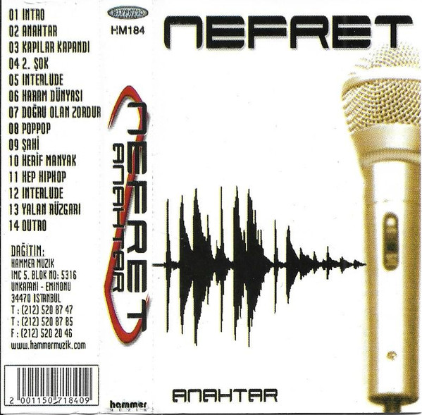
CEZA
Album ‘Anahtar’ vydal v roce 2001.
V roce 2004 se postavila na pódium RockIstanbulu, jedné z největších rockových hudebních organizací.
V roce 2005 hrál v dokumentárním filmu Istanbul Memories: Crossing the Bridge, který režíroval Fatih Akın, a ve filmu Kebab Connection, ve kterém byl scenáristou Fatih Akın.

Slide 4

CEZA
Předvedl duet se Sezen Aksu v písni „Gelsin Hayat Bildiği Gibi “ na albu Yerli Plaka z roku 2006 v podání Ceza.
Později také provedla duet se Sezen Aksu v písni „Şinanay“.
Televizního seriálu Adanalı, který začal v posledních měsících roku 2008, obsahoval také různé písně z jeho alba “Yerli Plaka”.

Slide 5

Ceza
V roce 2011 předvedl duet s americkým rapovým umělcem jménem Tech N9ne na albu All 6's and 7's a stal se tureckým umělcem zpívajícím turečtinu na zahraničním albu poprvé.
V roce 2007 nazpívala duet s Yıldızem Tilbem v písni „Tutsak“ na albu Mercan Dede 800.

Slide 6


CEZA
Na konci roku 2009 natočili Ceza a Killa Hakan album s názvem Bomb Plak.
18. června 2010 vyšlo album “Onuncu Köy”

Slide 7

CEZA
Skvělou dynamiku nabralo s rapovou verzí TURKISH MARCH.
Poslední album Ceza “Suspus” vyšlo 26. května 2015.
Natočil klip k písni "Suspus", což je i název jeho alba.

Slide 8
CEZA
TURKISH MARCH
https://youtu.be/Z9Zbu_UplYc
SUSPUS
https://youtu.be/mY--4-vzY6E
FARK VAR ( YERLI PLAKA)
https://youtu.be/gxv8NIrqvCg
CEZA & Tech N9ne
https://youtu.be/bmpDMazS8ns

Slide 9

Ceza

